Slide 1

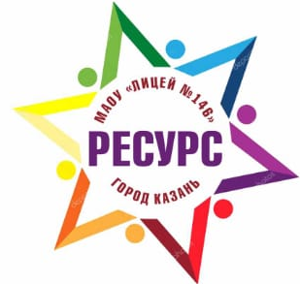
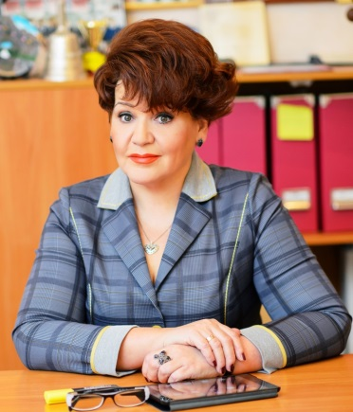
4D наставничество как ресурс инновационного развития
Каримова Диляра Салиховна,
директор МАОУ «Лицей №146 “Ресурс”» г.Казани, кандидат педагогических наук, «Заслуженный учитель РТ»

Slide 2
Немного о нас…
Дата основания: 1991г.
1463 ученика и 74 педагога, образовательный процесс осуществляется в одну смену
Профильное обучение в 10,11 классах: физмат, соцэконом, химбио
«Лучшая школа России-2008»
С сентября 2014 года присвоение статуса Школы Превосходства
2015-2019г. – пятикратный победитель отбора базовых площадок ФЦПРО-ГПРО
С августа 2019 года переход в статус Лицея №146 “Ресурс”
Победители республиканского гранта «Успешная школа-2019»

Slide 3
Инфраструктура
.
Медико-психологический центр – 2007г.
Школьный парк
с 2015г.
.
.
Спортивно-творческий центр 2008г.
Boce felice reestetic – центр здорового питания – 2013г.
Инфраструктура
лицея
.
Автопарковка для учителей
2016г
Пространственная среда для обучения взрослых
2012г.
Хостел
Пристрой
Инженерно-техническая лаборатория –
2012г.
Скай-парк
Школьная телестудия –
2012г.
Медиацентр
2010г.
Локеры
2017г.

Slide 4

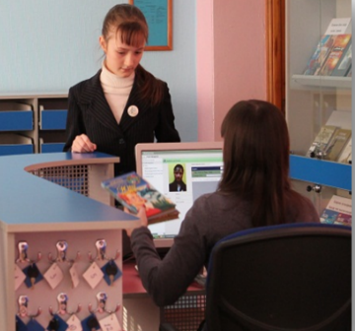
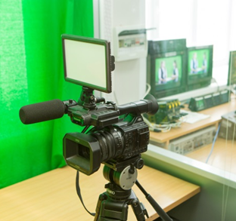
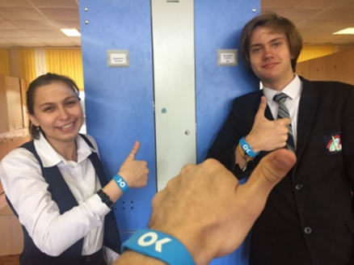
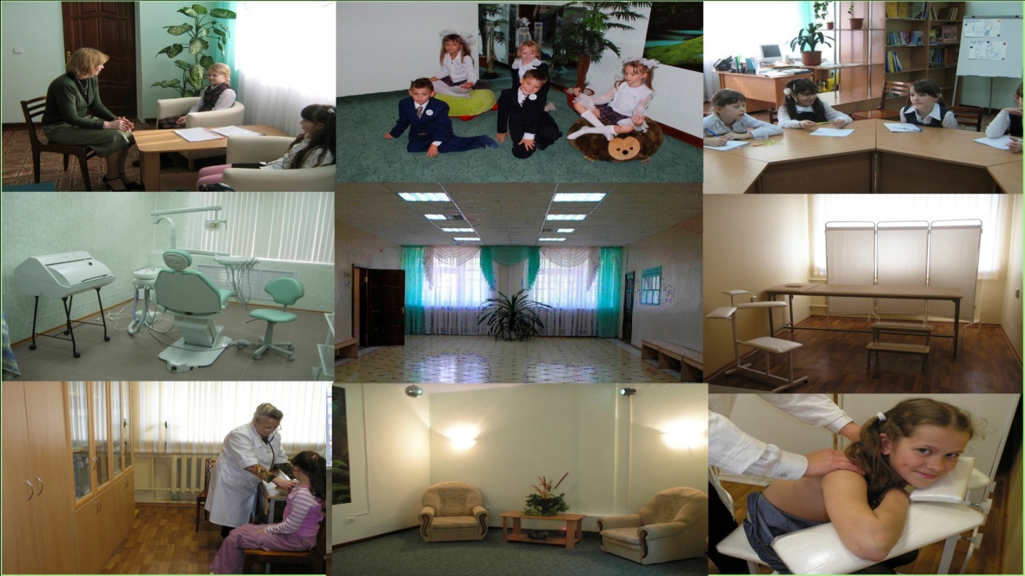
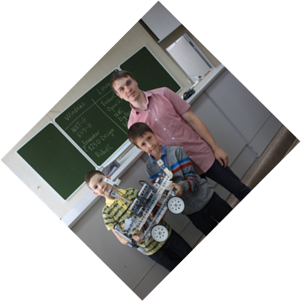
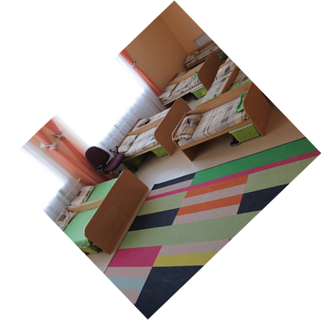
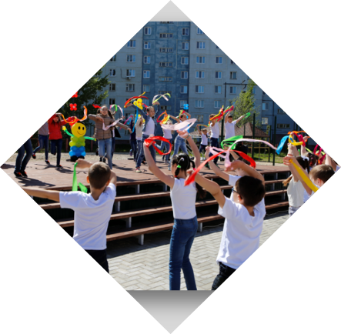
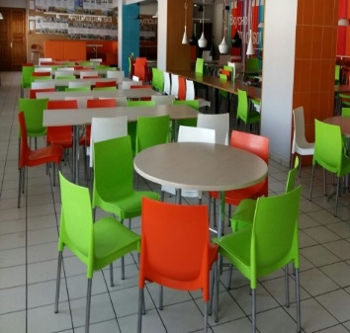
«Школьная
телестудия»
Проекты, меняющие инфраструктуру образовательного пространства
«Медико-
психологический центр»
«Медиацентр»
«Индивидуальный
локер»
«Школьный парк –
территория
культурного
досуга местного
сообщества»
« Ре-эстетик –
новый
стиль школьной
жизни»
«Инженерная
лаборатория»
«Класс полного дня»
Проекты, создающие новые образовательные смыслы

Slide 5
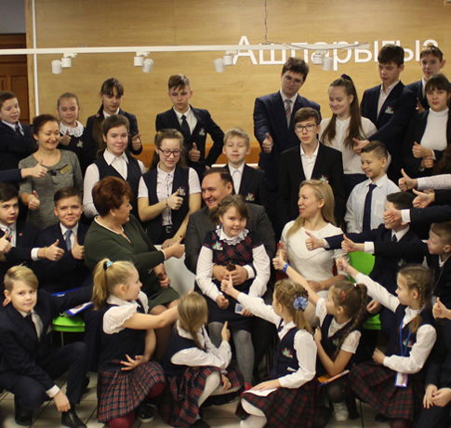
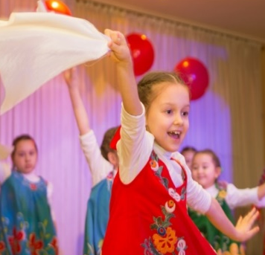
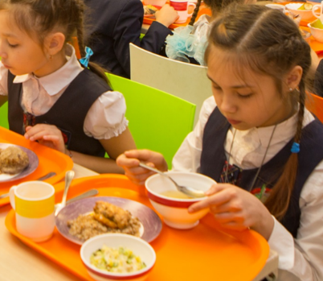
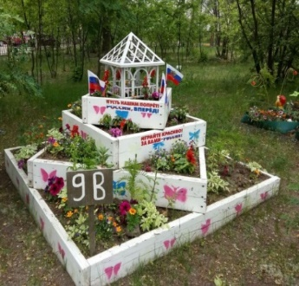
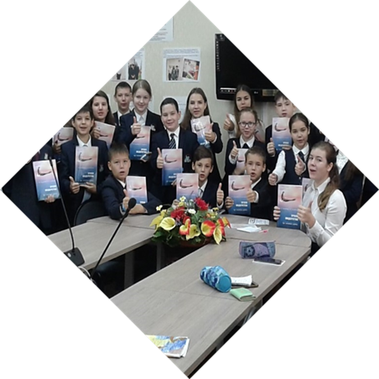
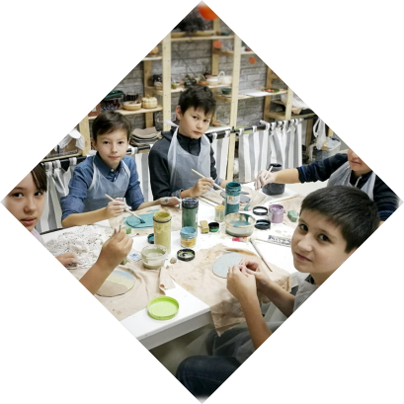

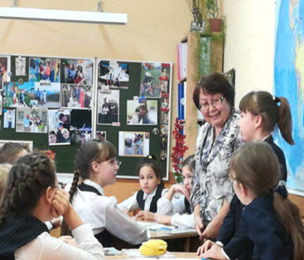
«Разговор о
правильном
питании»
Проекты, создающие новые образовательные смыслы
«Ритмика –
третий
час урока
физкультуры»
«Деловые завтраки
по четвергам»
«Красоту творим
сами»
« Коворкинг-
центр участников
образовательных отношений»
«Лицейский
экологический отряд»
«Семьеведение»
«Уроки лидерства или
путь победы над
собой»
Проекты, способствующие личностному развитию

Slide 6



Мы стали РЕСУРСОМ для:
внедрения лучшего мирового
опыта в систему образования и
воспитания учащихся
апробации инновационных идей
по развитию кадрового
потенциала
профессионального роста
для многих коллег из регионов,
продолжателей наших идей.

Slide 7

Чем мы отличаемся от других образовательных организаций?
Мы постоянно находимся в поиске нового вектора своего развития:
повышаем свой профессионализм
внедряем в практику инновации
постоянно занимаемся самообразованием
расширяем круг взаимодействия и сотрудничества
охотно делимся опытом с педагогической общественностью не только своего региона, но и многих субъектов Российской Федерации.

Slide 8
Система наставничества в Лицее №146 развивается в формате 4Д:
1
Внутреннее наставничество
2
Внешнее наставничество
3
Горизонтальное наставничество
3
4
Вертикальное наставничество
4

Slide 9
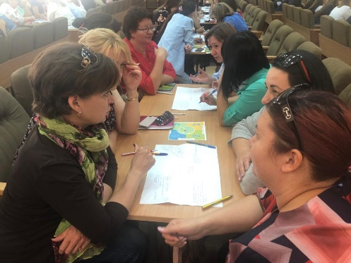
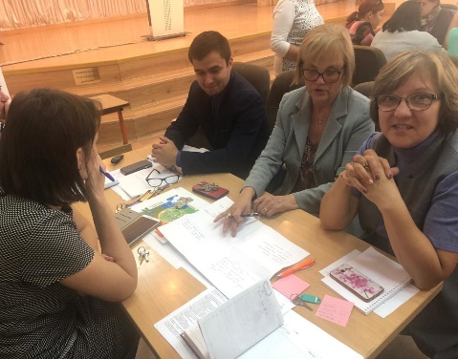
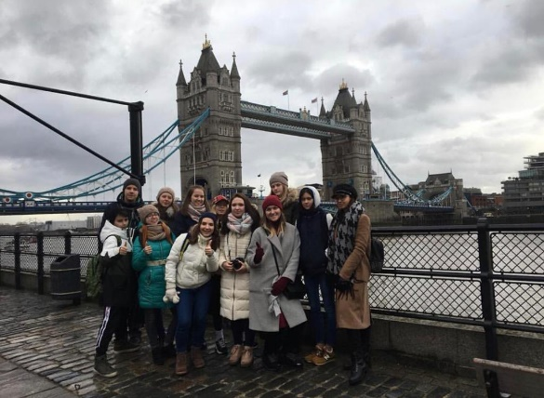
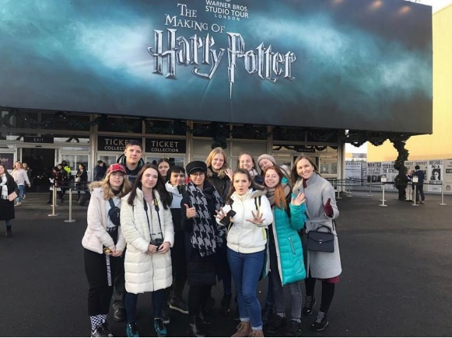
1
Внутреннее наставничество
основано на непрерывном профессиональном развитии.
Методические сессии и семинары
Зарубежные стажировки руководителя лицея и лицейских команд

Slide 10

Результат:
Коллектив лицея умеет качественно работать в режиме высокой неопределенности и быстрой смены условий, умеет своевременно реагировать на изменения, правильно распределять ресурсы и управлять временем.

Slide 11
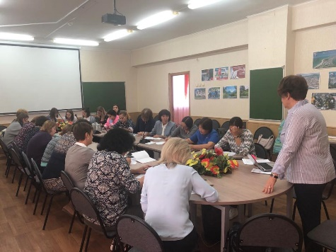
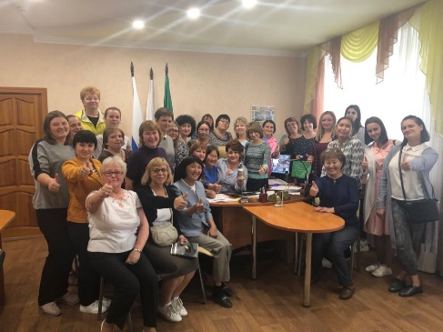
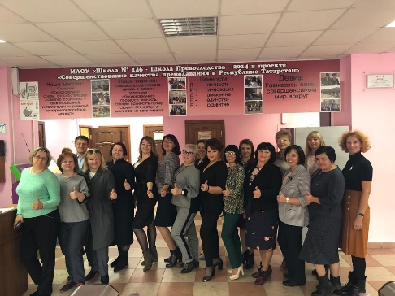
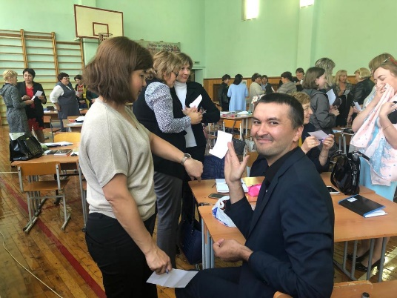
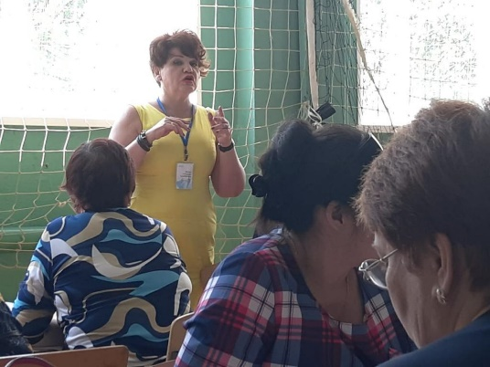
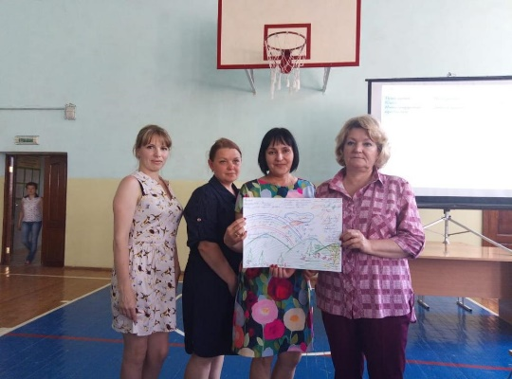
2
Внешнее наставничество
построено на основе деятельности лицея №146 в статусе базовой площадки с 2015года - ФЦПРО, а с 2018года - ГПРО.
Стажировки на базе лицея
Выездные стажировки

Slide 12

Возможность проведения уроков гостями в незнакомой среде
Анализ уроков во время последующих методических коучингов
Обратная связь от коллег из регионов
Хороший импульс для повышения квалификации и совершенствования профессионализма для учителей нашего лицея.

Slide 13
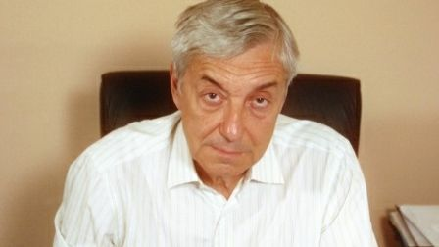
3
Горизонтальное наставничество
3
основано на доверии внутри педагогической команды, практике взаимодействия, на соблюдении корпоративных норм и ценностей.
В 2016 году в рамках проекта «Директория» под руководством К. М. Ушакова, доктора педагогических наук, профессора института развития образования НИУ ВШЭ, началась реализация «Кураторской методики».

Slide 14
Были сформированы диады (пары) из учителей разных предметных областей, но приблизительно одного возраста, одной квалификационной категории и стажа работы.
За каждой диадой закреплен куратор, из числа опытных учителей, задача которого организовать конструктивный диалог между учителями диады, обеспечить психологическую безопасность, следить за прогрессом учителей.
17 диад

Slide 15
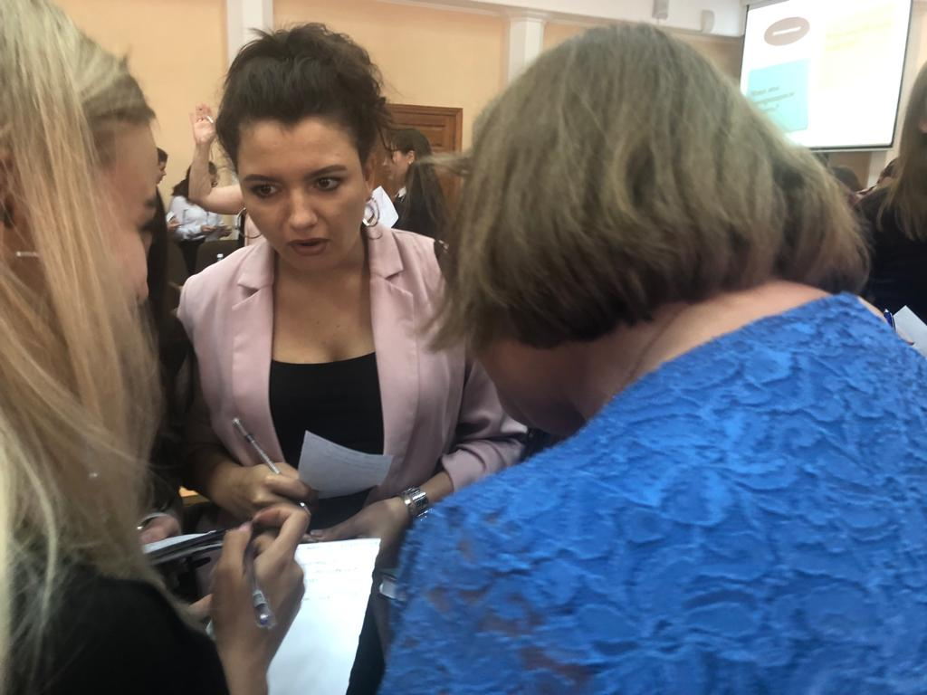
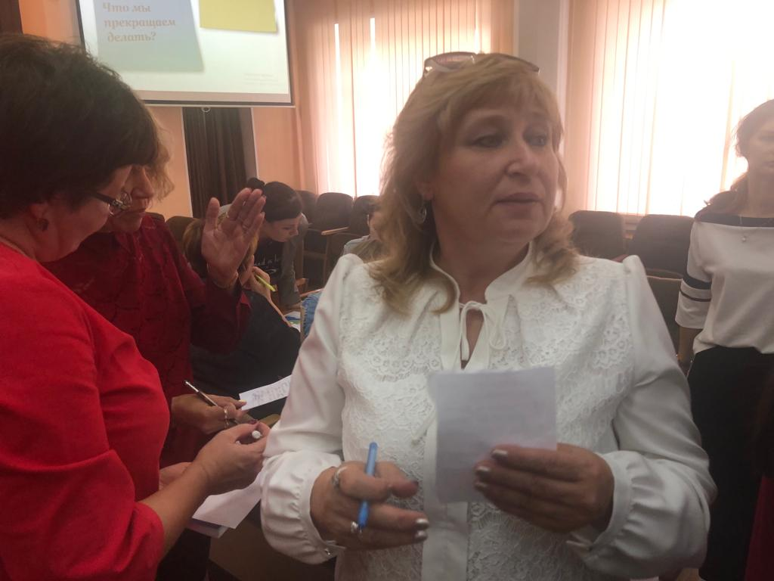
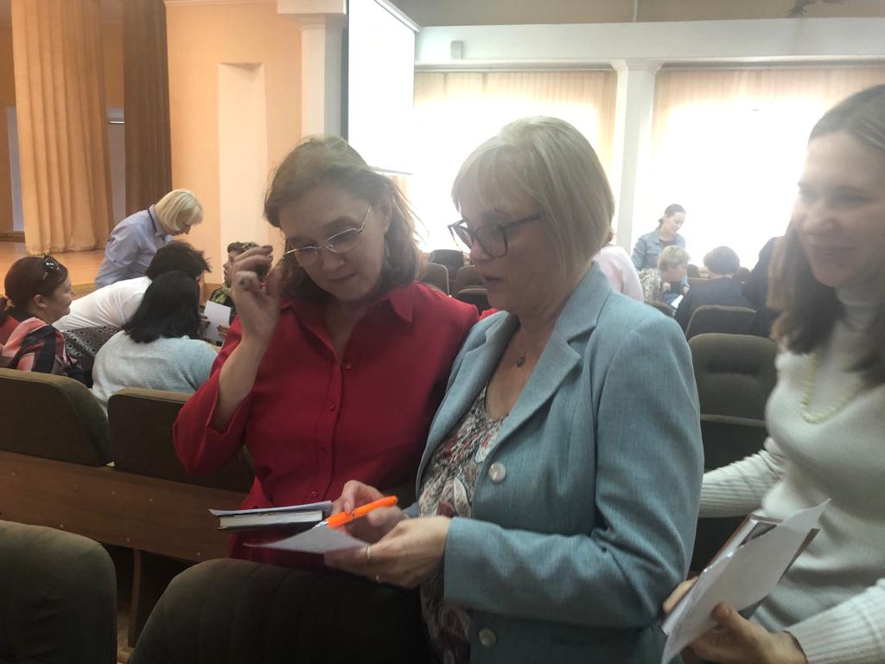
Такой способ наставничества способствует не только повышению методического уровня уроков и профессионального роста учителей, но и улучшает профессиональный микроклимат внутри лицея.

Slide 16

4
Вертикальное наставничество
4
основано на взаимодействии между участниками с разным социальным статусом: между педагогическими работниками и администрацией.
Важный аспект - коучинговый подход, т.е. раскрытие потенциала педагога с целью максимального повышения его эффективности.

Slide 17


Результат вертикального наставничества
Такое профессиональное взаимодействие дает педагогу чувство защищенности и возможность получить поддержку в трудной ситуации
При таком подходе достигается декларируемый уровень доверия педагогов администрации и наоборот, администрации - педагогам.

Slide 18
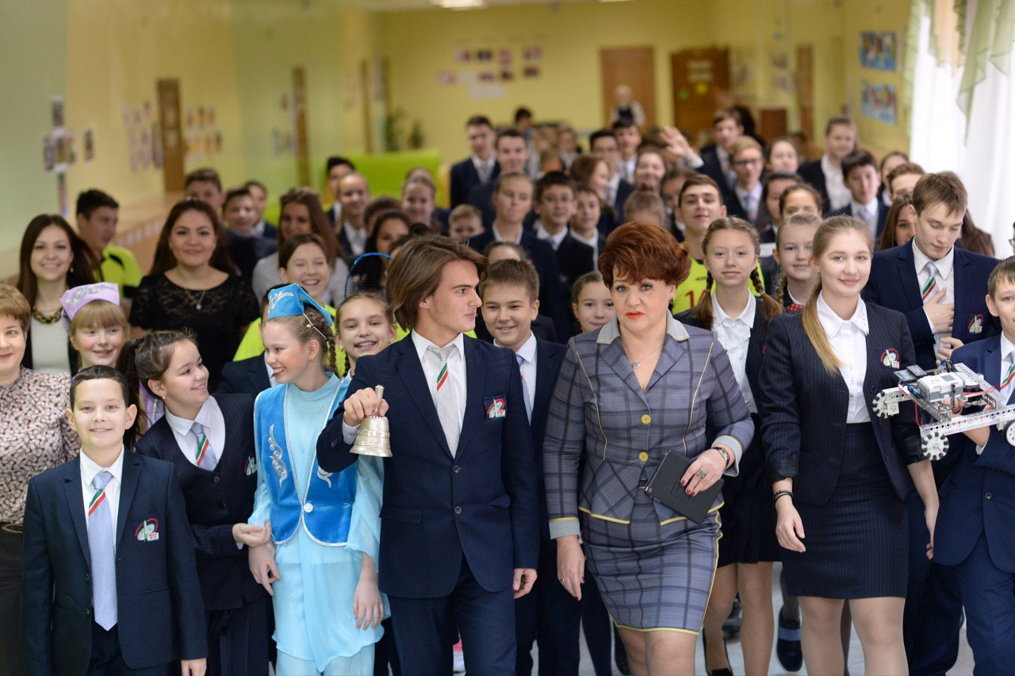
Мы создаем образовательную организацию, в которой
«Хочется учиться и работать! И нельзя не учиться и не работать!»
Наша задача – донести эту мысль до каждого ребенка, педагога, сотрудника.

Slide 19
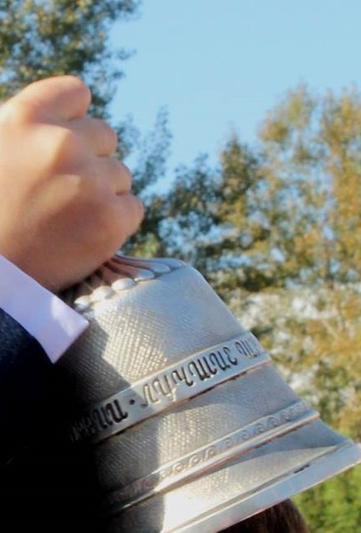

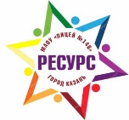
МАОУ «Лицей №146 «Ресурс»» готов к сотрудничеству!
420137, г.Казань, ул. Чуйкова д.89а
Телефон/факс: (843)521-60-22
(987)290-35-78
Сайт: http://edu.tatar.ru/nsav/146
E-mail: licey146kzn@mail.ru
ka.ds@mail.ru

